Slide 1
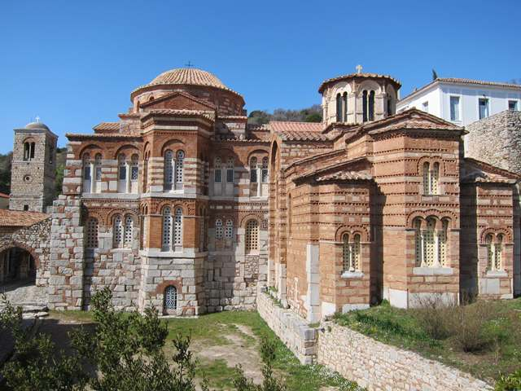
ΜΝΗΜΕΙΑ ΚΑΙ ΤΟΠΟΙ ΧΡΙΣΤΙΑΝΙΚΗΣ ΛΑΤΡΕΙΑΣ:ΑΠΟΤΥΠΩΣΕΙΣ ΤΗΣ ΠΙΣΤΗΣ

Slide 2
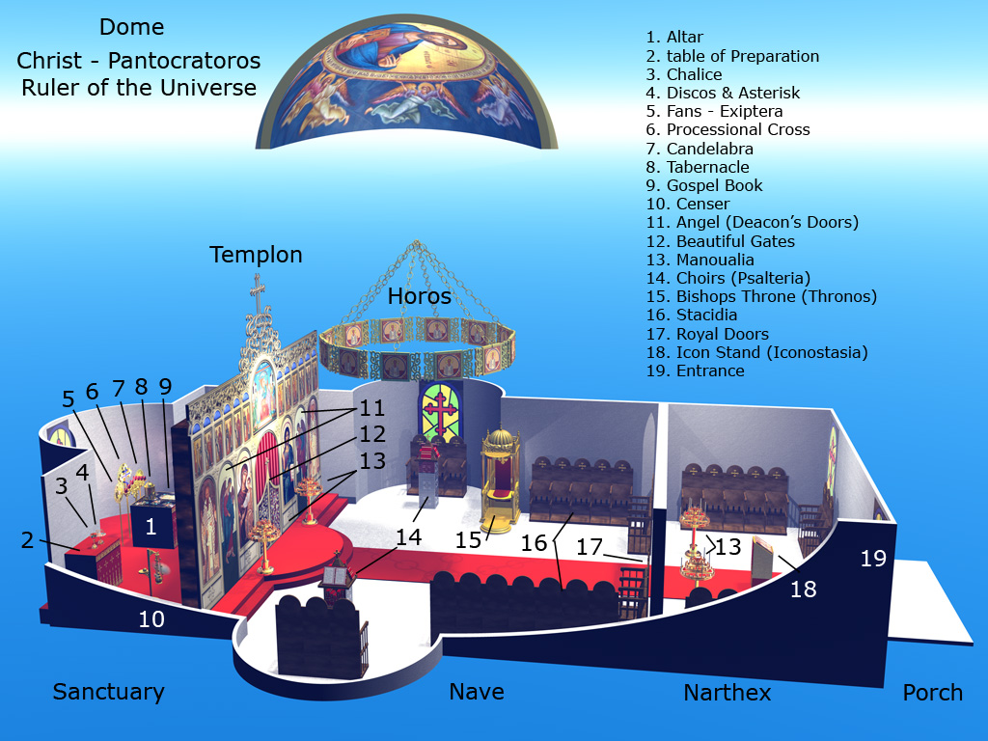
1.ΑΓΙΑ ΤΡΑΠΕΖΑ
2.ΠΡΟΘΕΣΗ
3.ΑΓΙΟ ΔΙΣΚΟΠΟΤΗΡΟ
4.ΔΙΣΚΑΡΙΟ-ΑΣΤΕΡΙΣΚΟΣ
5. ΕΞΑΠΤΕΡΥΓΑ
6.ΣΤΑΥΡΟΣ
7.ΚΗΡΟΠΗΓΙΑ
8.ΤΟΠΟΣ ΛΑΤΡΕΙΑΣ
9.ΕΥΑΓΓΕΛΙΟ
10.ΘΥΜΙΑΤΗΡΙ
11.ΘΥΡΑ ΔΙΑΚΟΝΩΝ
12. ΩΡΑΙΑ ΠΥΛΗ
13. ΜΑΝΟΥΑΛΙΑ
14. ΨΑΛΤΗΡΙΑ
15. ΕΠΙΣΚΟΠΙΚΟΣ ΘΡΟΝΟΣ
16. ΣΤΑΣΙΔΙΑ
17.ΒΑΣΙΛΙΚΕΣ ΘΥΡΕΣ
18.ΕΙΚΟΝΟΣΤΑΣΙΑ
19. ΕΙΣΟΔΟΣ
ΘΟΛΟΣ
ΧΡΙΣΤΟΥ ΠΑΝΤΟΚΡΑΤΟΡΑ
ΤΕΜΠΛΟ
ΧΟΡΟΣ ΠΟΛΥΕΛΑΙΟΥ
ΙΕΡΟ
ΚΥΡΙΩΣ ΝΑΟΣ ΝΑΡΘΗΚΑΣ ΠΡΟΝΑΟΣ

Slide 3
ΜΝΗΜΕΙΑ ΚΑΙ ΤΟΠΟΙ ΧΡΙΣΤΙΑΝΙΚΗΣ ΛΑΤΡΕΙΑΣ:ΑΠΟΤΥΠΩΣΕΙΣ ΤΗΣ ΠΙΣΤΗΣ

Slide 4
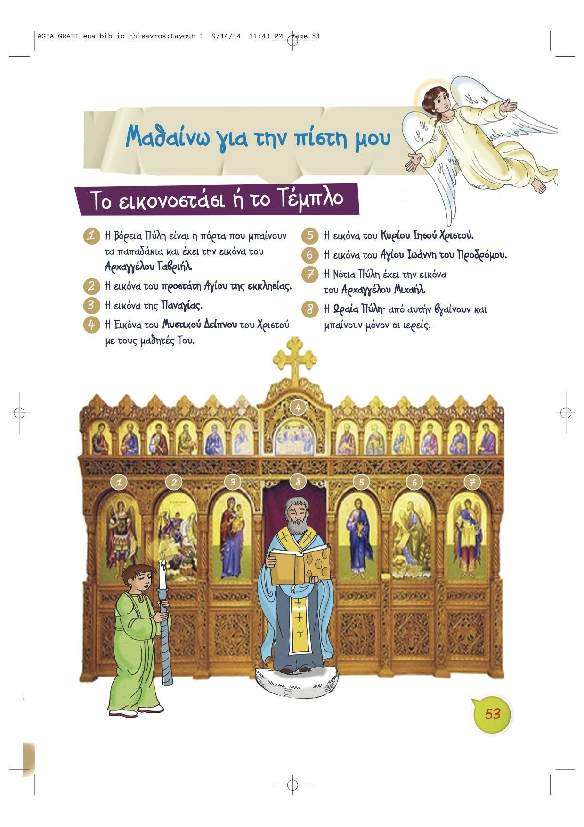
ΜΝΗΜΕΙΑ ΚΑΙ ΤΟΠΟΙ ΧΡΙΣΤΙΑΝΙΚΗΣ ΛΑΤΡΕΙΑΣ:ΑΠΟΤΥΠΩΣΕΙΣ ΤΗΣ ΠΙΣΤΗΣ

Slide 5
ΜΝΗΜΕΙΑ ΚΑΙ ΤΟΠΟΙ ΧΡΙΣΤΙΑΝΙΚΗΣ ΛΑΤΡΕΙΑΣ:ΑΠΟΤΥΠΩΣΕΙΣ ΤΗΣ ΠΙΣΤΗΣ
Η λέξη Eκκλησία έχει συνεχή χρήση στην ελληνική γλώσσα από την αρχαιότητα. Ετυμολογείται από το ρήμα εκ-καλώ, με χρήση του θέματος από το επίθετο έκκλητ-ος. Εκκαλώ σήμαινε προσκαλώ άτομα εκ (από) του συνόλου να σχηματίσουν ομάδα. Αποτέλεσμα αυτής της έκ-κλησης ο σχηματισμός σύναξης, συνέλευσης. Με τη λέξη Εκκλησία περιγράφεται τόσο η διαδικασία της συνέλευσης, όσο και το αποτέλεσμά της.
Για την Ορθόδοξη παράδοση ο διαχωρισμός της μίας και αδιαιρέτου εκκλησίας σε δύο τάξεις, αυτή του κλήρου και αυτή των λαϊκών, είναι αδιανόητος . Την Εκκλησία δεν αποτελεί ούτε ο Κλήρος μόνος, ούτε ο λαός μόνος αλλά και οι δύο τάξεις βρίσκονται αρμονικά συνυφασμένες και συνενωμένες σε ένα σώμα με κεφαλή τον Κύριο Ιησού Χριστό.
Στα νεότερα χρόνια, ο όρος εκκλησία περιγράφει επίσης την αυτοκέφαλη εκκλησιαστική εξουσία που μπορεί να υπάρχει σε μία χώρα, βλέπε για παράδειγμα Εκκλησία της Ελλάδας, αλλά και τον χριστιανικό ναό. Ακόμη, με τον όρο εκκλησία περιγράφεται η εκκλησιαστική ακολουθία που τελείται σε ένα ναό.

